Slide 1

Hello,
KDT 웹 개발자 양성 프로젝트
5기!
with

Slide 2


Slide 3
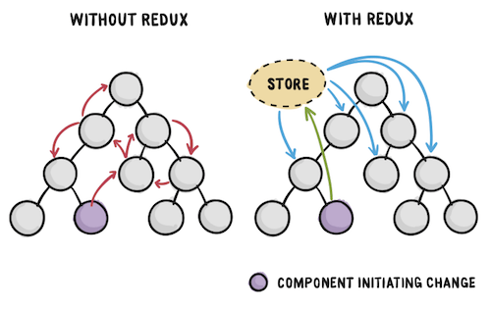

Slide 4
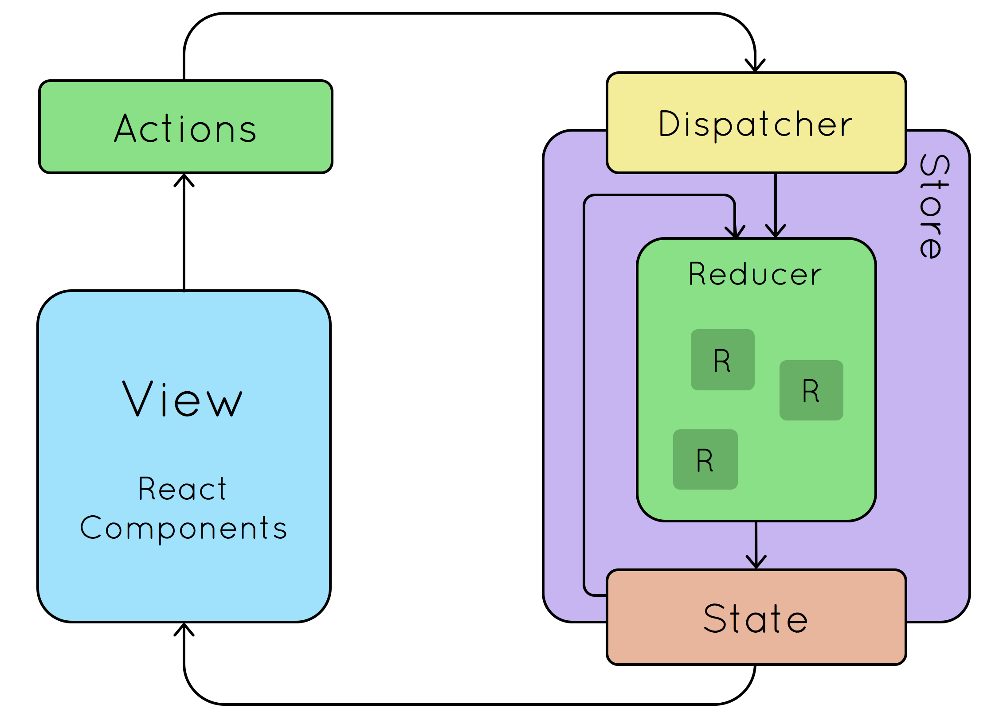
Redux 동작 순서

Slide 5


Slide 6
import { Provider } from 'react-redux';
const root = ReactDOM.createRoot(document.getElementById('root'));
root.render(
<>
<Provider>
<App />
</Provider>
</>
);
Src/index.js

Slide 7


Slide 8
import { createStore } from 'redux'; let store = createStore(reducer);
const root = ReactDOM.createRoot(document.getElementById('root'));
root.render(
<>
<Provider store={store}>
<App />
</Provider>
</>
);
Src/index.js

Slide 9
State &
Reducer

Slide 10
let weight = 100;
function reducer(state = weight) {
return state;
}
let store = createStore(reducer);
const root = ReactDOM.createRoot(document.getElementById("root"));
root.render(
<Provider store={store}>
<App />
</Provider>
);
reportWebVitals();
Src/index.js
아직은 Action 에 따라 상태 값을 변경하는 기능은 없고, index.js 에 저장 된 상태 값을 전역에 있는 컴포넌트에 전달하는 기능만을 수행 합니다!

Slide 11
Store 에 저장 된
값 받아오기!

Slide 12
import React from 'react'
import { useSelector } from 'react-redux'
export default function Test() {
const weight = useSelector((state) => state);
return (
<>
<h1>당신의 몸무게는 {weight}</h1>
</>
)
}
Src/component/Test.js
weight 라는 변수에 Store 에 저장 되어있던 상태 값을 받고, 활용하면 됩니다!

Slide 13
Action & Reducer

Slide 14
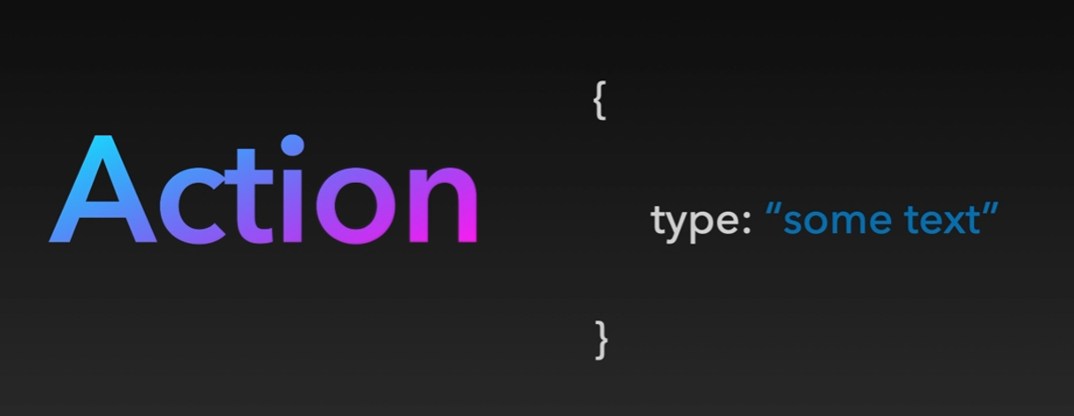

Slide 15
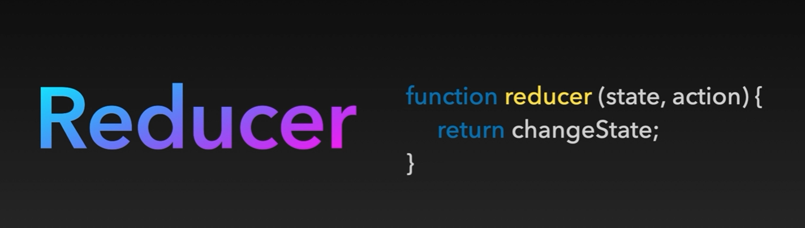

Slide 16
function reducer(state = weight, action) {
if (action.type === "증가") {
state++;
return state;
} else if (action.type === "감소") {
state--;
return state;
} else {
return state;
}
}
Src/index.js

Slide 17


Slide 18
import React from 'react'
import { useSelector, useDispatch } from 'react-redux'
export default function Test() {
const weight = useSelector((state) => state);
const dispatch = useDispatch();
return (
<>
<h1>당신의 몸무게는 {weight}</h1>
<button onClick={() => { dispatch({ type: "증가" }) }}>살 찌기</button>
<button onClick={() => { dispatch({ type: "감소" }) }}>살 빼기</button>
</>
)
}
Src/component/Test.js

Slide 19


Slide 20


Slide 21
Store
폴더 생성

Slide 22
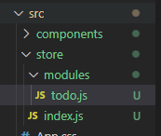
Store 모듈 분할
먼저 store 내부에 modules 폴더를 만들어 봅시다!
우리는 ToDo List 를 만들 것이므로 해당 리스트를 관리하는 모듈인 todo.js 모듈을 modules 폴더 내부에 만들어 줍시다!

Slide 23
초기 State 값
선언하기

Slide 24
// 초기 상태 설정
const initState = {
list: [
{
id: 0,
text: '리액트 공부하기',
done: false,
},
{
id: 1,
text: '척추의 요정이 말합니다! 척추 펴기!',
done: false,
},
{
id: 2,
text: '취업 하기',
done: false,
},
],
};
Src/store/modules/todo.js

Slide 25
Reducer 로
값 리턴 시키기!

Slide 26
export default function todo(state = initState, action) {
return state;
}
Src/store/modules/todo.js
원래는 전달 된 2번째 매개 변수인 action 의 type 에 따라 다른 동작을 수행하는 것이 진짜 Reducer 입니다.
지금은 초기 State 값을 외부로 전달하는 목적만 달성하면 되므로 state 매개 변수에 initState 값을 넣어서 바로 return 시켜 주면 됩니다!

Slide 27
Store
통합 관리

Slide 28
import { combineReducers } from 'redux';
import todo from './modules/todo';
import weightReducer from './modules/weight';
export default combineReducers({
todo,
weightReducer,
});
Src/store/index.js
각각의 Reducer 들을 합쳐주는 combineReducer 를 이용해서 각각의 store 모듈에서 export 된 reducer 를 합쳐 줍시다!
그리고 다시 합쳐진 reducer 를 export default 로 내보내 줍시다!

Slide 29
Redux 기초 세팅
및 Store 연결

Slide 30
import { createStore } from 'redux';
import { Provider } from 'react-redux';
import combineReducer from './store'; const rootReducer = createStore(combineReducer);
const root = ReactDOM.createRoot(document.getElementById('root'));
root.render(
<BrowserRouter>
<Provider store={rootReducer}>
<App />
</Provider>
</BrowserRouter>,
);
Src/index.js

Slide 31
TodoList
컴포넌트 작성

Slide 32
import { useRef } from 'react';
import { useSelector } from 'react-redux';
export default function TodoList() {
const list = useSelector((state) => state.todo.list);
const inputRef = useRef();
return (
<section>
<h1>할일 목록</h1>
<div>
<input type="text" ref={inputRef} />
<button>추가</button>
</div>
<ul>
{list.map((el) => {
return <li key={el.id}>{el.text}</li>;
})}
</ul>
</section>
);
}
Src/component/TodoList.jsx

Slide 33
import { useSelector } from "react-redux";
export default function DoneList() {
const list = useSelector((state) => state.todo.list);
return (
<section>
<h1>완료된 목록</h1>
<ul>
{list.map((el) => {
return (
<li key={el.id}>
{el.text}
<button>완료</button>
</li>
);
})}
</ul>
</section>
);
}
Src/component/DoneList.jsx

Slide 34
import TodoList from './TodoList';
import DoneList from './DoneList';
export default function ListContainer() {
return (
<>
<TodoList />
<DoneList />
</>
);
}
Src/component/ListContainer.jsx

Slide 35
Redux 를 위한
편의 도구

Slide 36
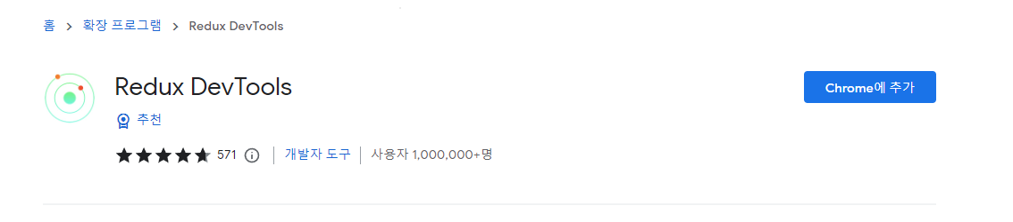
https://chrome.google.com/webstore/detail/redux-devtools/lmhkpmbekcpmknklioeibfkpmmfibljd?hl=ko

Slide 37
사용법!
redux store 를 만들 때, 약속 된 코드를 삽입해 주면 됩니다!
const reduxDevTool =
window.__REDUX_DEVTOOLS_EXTENSION__ && window.__REDUX_DEVTOOLS_EXTENSION__();
const store = createStore(rootReducer, reduxDevTool);
Src/index.js

Slide 38
Action 타입
설정

Slide 39
Action 타입 정의하기
Action 타입은 “문자열”로 보통 정의합니다!
Todo 리스트에 필요한 생성, 완료 액션을 정의합시다!
// 액션 타입 정의하기
const CREATE = "todo/CREATE";
const DONE = "todo/DONE";
Src/store/modules/todo.js

Slide 40
// 액션 타입 정의하기
const CREATE = 'todo/CREATE';
const DONE = 'todo/DONE';
// 액션 생성 함수 작성
export function create(payload) {
return {
type: CREATE,
payload,
};
}
export function done(id) {
return {
type: DONE,
id,
};
}
외부에서 직접 요청하지 않고
Todo.js 의 함수를 import 해서
사용하는 이유는
이렇게 type 값 등을 외부에서는
알 수가 없기 때문에
약속 된 함수만 사용하여
접근하는 것이 편하기 때문입니다!
Src/store/modules/todo.js
전체 코드

Slide 41
Reducer
구조 구현

Slide 42
// 리듀서 설정(실제 작업은 이친구가 합니다!)
export default function todo(state = initState, action) {
switch (action.type) {
case CREATE:
return console.log('CREATE 호출');
case DONE:
return console.log('DONE 호출');
default:
return state;
}
}
Src/store/modules/todo.js

Slide 43
Reducer
CREATE 구현

Slide 44
export default function todo(state = initState, action) {
switch (action.type) {
case CREATE:
return {
...state,
list: state.list.concat({
id: action.payload.id,
text: action.payload.text,
done: false,
}),
nextID: action.payload.id + 1,
};
case DONE:
return {
...state,
};
default:
return state;
}
}
Push 말고 Concat 을 사용하는 이유는?
지금은 list 라는 배열에 변경 된 값을 리턴해 줘야 하는 상황입니다!
Push 는 배열에 값을 추가하고 배열의 길이를 리턴해 주고, concat 은 값이 추가된 배열을 리턴해 줍니다!
따라서 push 를 쓰면 list 에는 숫자 값만 들어가므로 문제가 생깁니다!
Src/store/modules/todo.js

Slide 45
Dispatch 로
CREATE 호출

Slide 46
import { useRef } from "react";
import { useDispatch, useSelector } from "react-redux";
import { create, done } from './../store/modules/todo';
export default function TodoList() {
const list = useSelector((state) => state.todo.list);
const inputRef = useRef();
const dispatch = useDispatch();
return (
<section>
<h1>할일 목록</h1>
<div>
<input type="text" ref={inputRef} />
<button
onClick={() => {
dispatch(create({ id: list.length, text: inputRef.current.value }));
inputRef.current.value = "";
}}
>
추가
</button>
</div>
);
}
Src/component/TodoList.jsx

Slide 47
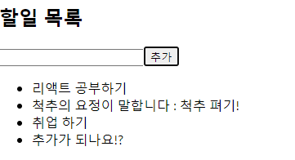

Slide 48


Slide 49
완료 버튼 추가

Slide 50
Todo List 에 완료 버튼 추가 하기!
할 일 목록에는 완료 기능이 필요 합니다.
각각의 <li> 요소에 완료 버튼을 추가하고, 추후에 기능을 달아 봅시다!

Slide 51
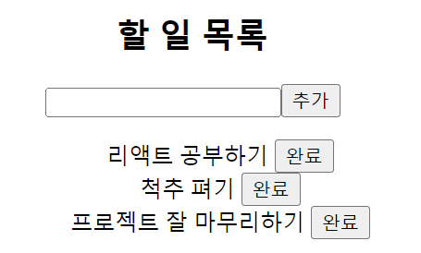
return (
<section>
<h1>할 일 목록</h1>
<div>
<input type="text" ref={inputRef} />
<button
onClick={() => {
dispatch(
create({ id: todoList.length, text: inputRef.current.value }),
);
inputRef.current.value = '';
}}
>추가</button>
</div>
<ul>
{todoList.map((el) => (
<li key={el.id}>
{el.text} <button>완료</button>
</li>
))}
</ul>
</section>
);
}
Src/component/TodoList.jsx

Slide 52
Reducer
DONE 구현

Slide 53
Reducer 의 DONE 동작 구현
동일하게 list 이외의 초기 state 값은 그대로 전달이 되어야 하므로 전개 연산자를 사용!
List 의 경우는 컴포넌트에서 전달 받은 id 값과 동일한 객체를 찾은 다음 해당 객체의 done 항목을 true 로 변경하면 됩니다!
이럴 때는 map() 을 쓰면 편합니다! map() 은 배열의 모든 값을 순회 하면서 배열의 값을 return 된 값으로 변경해 줍니다!

Slide 54
case DONE:
return {
...state,
todoList: state.todoList.map((el) => {
if (el.id === action.id) {
return {
...el,
done: true,
};
} else {
return el;
}
}),
};
default:
return state;
}
Src/store/modules/todo.js

Slide 55
// 액션 타입 정의하기
const CREATE = 'todo/CREATE';
const DONE = 'todo/DONE';
// 액션 생성 함수 작성
export function create(payload) {
return {
type: CREATE,
payload,
};
}
export function done(id) {
return {
type: DONE,
id,
};
}
// 초기 상태 설정
const initState = {
list: [
{
id: 0,
text: '리액트 공부하기',
done: false,
},
{
id: 1,
text: '척추의 요정이 말합니다 : 척추 펴기!',
done: false,
},
{
id: 2,
text: '취업 하기',
done: false,
},
],
};
export default function todo(state = initState, action) {
switch (action.type) {
case CREATE:
return {
...state,
todoList: state.todoList.concat({
id: action.payload.id,
text: action.payload.text,
done: false,
}),
};
case DONE:
return {
...state,
todoList: state.todoList.map((el) => {
if (el.id === action.id) {
return {
...el,
done: true,
};
} else {
return el;
}
}),
};
default:
return state;
}
}
Src/store/modules/todo.js
전체 코드

Slide 56
Dispatch 로
DONE 호출

Slide 57
DONE 호출
이번에는 DONE 의 함수에 제대로 된 인자를 전달하여 정상적으로 기능이 작동하도록 해봅시다!
리듀서에서 완료 된 목록의 id 값만 받아서 해당 목록의 done 항목을 true 로 변경만 하면 됩니다!
Done 함수에 인자로 id 값을 전달해 봅시다!

Slide 58
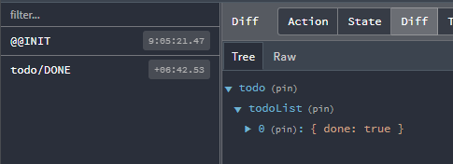
<ul>
{todoList.map((el) => (
<li key={el.id}>
{el.text}{' '}
<button onClick={() => dispatch(done(el.id))}>완료</button>
</li>
))}
</ul>
Src/component/TodoList.js

Slide 59
각각 컴포넌트에
Filter 걸기!

Slide 60
Filter 처리!
지금 <TodoList> 컴포넌트와 <DoneList> 컴포넌트는 동일한 List 를 출력하고 있습니다!
이제 done 의 값을 통해 필터링 하여 <TodoList> 에는 할 일 목록만, <DoneList> 에는 완료 된 목록만 남겨 봅시다!

Slide 61
TodoList 컴포넌트
<TodoList> 컴포넌트 List 의 항목 중에서 done 의 값이 false 인 친구들만 가져오면 됩니다!
배열의 filter 메소드는 조건식을 만족하는 배열만 남겨서 리턴해 주므로 해당 메소드를 사용 하면 됩니다!

Slide 62
export default function TodoList() {
const list = useSelector((state) => state.todo.list).filter(
(el) => el.done === false
);
Src/component/TodoList.jsx

Slide 63
DoneList 컴포넌트
<DoneList> 컴포넌트 List 의 항목 중에서 done 의 값이 true 인 친구들만 가져오면 됩니다!
export default function DoneList() {
const list = useSelector((state) => state.todo.list).filter(
(el) => el.done === true
);
Src/component/DoneList.js

Slide 64


Slide 65


Slide 66
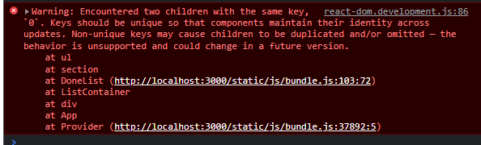
킹치만…
역시 테스트를 해보니 에러가 뜨네요!

Slide 67
원인은…
List 요소의 key 값은 고유해야 하지만 고유하지 않아서 생기는 문제 입니다!
TodoList 에서 할 일을 추가 할 때, Store 에서 받아온 list 의 length 값을 넘기고 있습니다 → 이미 완료를 몇 개 하면 list 의 길이가 짧아짐 → 새로 생성 되는 <li> 요소는 이전의 key 와 동일한 값을 가지게 됨 → 에러 발생!

Slide 68
해결책은…
할 일 목록의 id를 목록의 순번으로 부여를 하고 있으므로, 해당 순번도 store 에서 전역으로 관리하여 문제를 막아 봅시다!
이런 부분이 리얼 redux 실전 입니다! ☺

Slide 69
문제 해결하기!

Slide 70
ID 를 관리하기 위한 State 생성!
Store 의 todo 모듈에 ID 관리를 위한 값을 설정해 봅시다!
일단 초기 List 의 길이 값을 구하고, 해당 값을 다음에 생성 될 할 일 목록의 ID 값으로 넘겨주는 구조를 그려 봅시다!

Slide 71
const initState = {
// 초기 상태 설정
};
let counts = initState.todoList.length;
initState['nextID'] = counts;
Src/store/modules/todo.js

Slide 72
CREATE 리듀서에 해당 내용 추가!
CREATE 액션이 호출 되면 nextID 의 값을 새로운 할 일 목록의 id 로 전달 되기 때문에, 그 다음에 CREATE 가 호출 되기 전에 nextID 값은 +1 상태가 되어야 합니다!
따라서, action 에서 받아온 id 값(이전 상태의 nextID 값)에 +1 을 해주면 됩니다!

Slide 73
export default function todo(state = initState, action) {
switch (action.type) {
case CREATE:
return {
...state,
list: state.list.concat({
id: action.payload.id,
text: action.payload.text,
done: false,
}),
nextID: action.payload.id + 1,
};

Slide 74
할 일 목록 추가 시
기능 수정

Slide 75
<TodoList> 컴포넌트 기능 수정
이제는 새롭게 만들어질 할 일 목록의 id 는 list.length 로 보내는 것이 아니라 Store 의 todo.js 모듈에서 받아오면 됩니다!
해당 값을 CREATE 액션 호출 시 전달해 주면, 리듀서에서 그 값을 받아 다음 할 일 목록의 id 값을 +1 시켜 주므로 논리적으로 문제 없이 구성이 가능합니다!

Slide 76
export default function TodoList() {
const list = useSelector((state) => state.todo.list).filter(
(el) => el.done === false
);
const nextID = useSelector((state) => state.todo.nextID);
const inputRef = useRef();
const dispatch = useDispatch();
return (
<section>
<h1>할일 목록</h1>
<div>
<input type="text" ref={inputRef} />
<button
onClick={() => {
dispatch(create({ id: nextID, text: inputRef.current.value }));
inputRef.current.value = '';
}}
>
추가
</button>
</div>

Slide 78
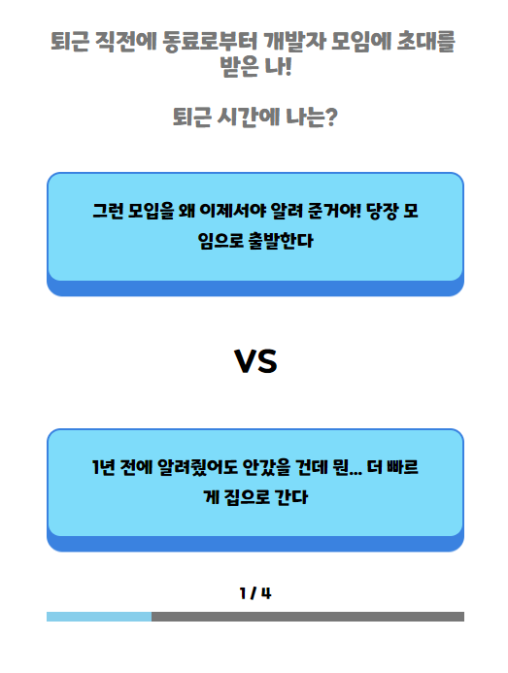


Slide 79
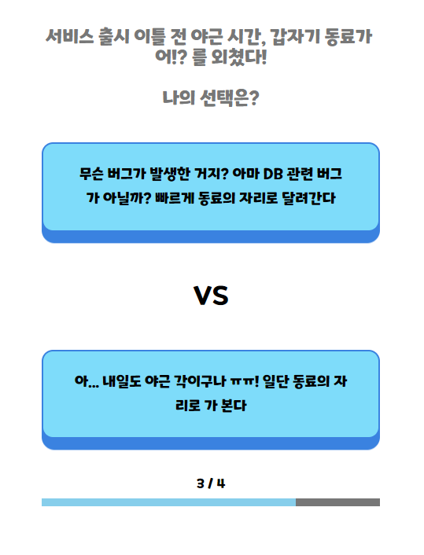
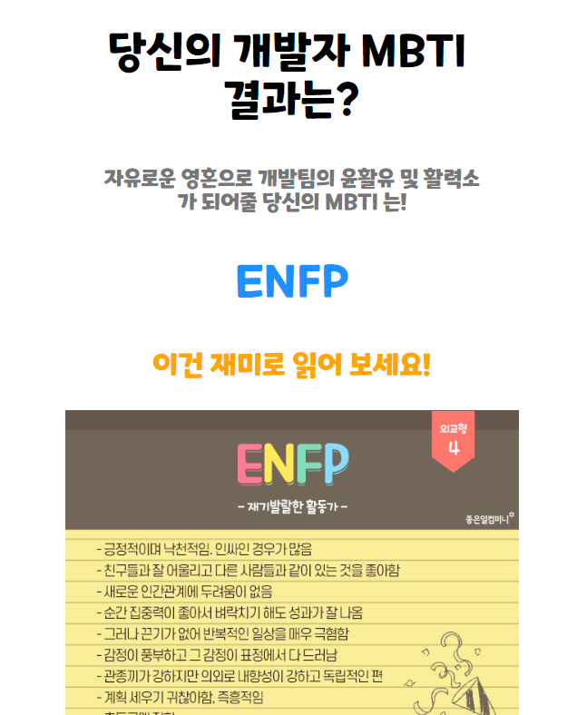

Slide 80
http://mbti.tetz.org/

Slide 81
이걸 통해 무엇을 배우나요!?
리액트 SPA(Single Page Application) 제작
Styled-Components 활용
글로벌 스타일 적용
컴포넌트 디자인
Redux 활용

Slide 82
기초 세팅!

Slide 83
기초 세팅!
필요 모듈 설치!
npm i @reduxjs/toolkit

Slide 84
폴더 구조 세팅

Slide 85
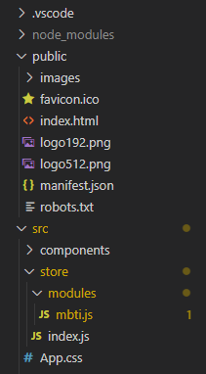
Mbti.js 스토어 추가!
src
components
store
modules
todo.js
mbti.js
weightReducer.js
Index.js

Slide 86
Redux 세팅!

Slide 87
Redux 기초 세팅!
Src 폴더의 최상위 index.js 파일 세팅
Vscode 의 추천 대로 createStore 가 아닌 configureStore 사용!
rootReducer 임포트
Provider 임포트 후, App 감싸주기 + store 부여
Redux 개발자 도구 사용을 위한 코드 추가!

Slide 88
import { configureStore } from '@reduxjs/toolkit';
import rootReducer from './store';
import { Provider } from 'react-redux';
const reduxDevTool =
window.__REDUX_DEVTOOLS_EXTENSION__ && window.__REDUX_DEVTOOLS_EXTENSION__();
const store = configureStore({ reducer: rootReducer }, reduxDevTool);
Src/index.js
configureStore 는 rootReducer 를 객체 형태로 전달!

Slide 89
import { configureStore } from '@reduxjs/toolkit';
import rootReducer from './store';
import { Provider } from 'react-redux';
const reduxDevTool =
window.__REDUX_DEVTOOLS_EXTENSION__ && window.__REDUX_DEVTOOLS_EXTENSION__();
const store = configureStore({ reducer: rootReducer }, reduxDevTool);
console.log(store.getState());
const root = ReactDOM.createRoot(document.getElementById('root'));
root.render(
<Provider store={store}>
<App />
</Provider>
);
Src/index.js
Provider 컴포넌트로 App 컴포넌트 감싸기 + store 설정

Slide 90
rootReducer
설정

Slide 91
rootReducer 설정
Src/store/index.js 에서 선언된 리듀서를 임포트 하고 있으므로 해당 파일로 이동!

Slide 92
import { combineReducers } from 'redux';
import todo from './modules/todo';
import weight from './modules/weight';
import mbti from './modules/mbti';
export default combineReducers({
todo,
weight,
mbti,
});
Src/store/index.js
여러 store 리듀서를 하나로 쉽게 합칠 수 있는 구조를 만들었으니, mbti 스토어 리듀서만 가지고 와서 쉽게 합치면 끝입니다!
이참에 weight 스토어도 Reducer 를 빼고 통일성 있는 코드로 변경을 해봅시다!

Slide 93
const weightState = 100;
const date = new Date();
export default function weight(state = weightState, action) {
if (action.type === '증가') {
state += date.getDate();
return state;
} else if (action.type === '감소') {
state -= date.getMonth() + 1;
return state;
} else {
return state;
}
}

Slide 94
mbti store
설정

Slide 95
mbti store 설정
실제적으로 일을 하게 될, mbti store 를 설정해 봅시다!
초기 State 를 설정
DB 연동을 하지 않을 것이므로 필요 데이터 설정!
액션 타입 설정
액션 함수 설정
리듀서 만들기!

Slide 96
초기 상태 설정

Slide 97
초기 상태 설정
MBTI 질문 목록
현재 페이지 값
Mbti 전체 결과 값
전체 결과에 대한 설명 값
추가 이미지 주소 값

Slide 98
// 초기 상태 설정
const initState = {
mbtiResult: '',
page: 0, // 0: 인트로 페이지, 1 ~ n: 선택 페이지, n+1: 결과 페이지
survey: '질문 목록',
explaination: '결과에 대한 설명'
};
Src/store/modules/mbti.js

Slide 99
survey: [
{
question:
'퇴근 직전에 동료로부터 개발자 모임에 초대를 받은 나!\n\n퇴근 시간에 나는?',
answer: [
{
text: '그런 모입을 왜 이제서야 알려 준거야! 당장 모임으로 출발한다',
result: 'E',
},
{
text: '1년 전에 알려줬어도 안갔을 건데 뭔... 더 빠르게 집으로 간다',
result: 'I',
},
],
},
{
question:
'새로운 서비스 개발 중에, 동료가 새로 나온 신기술을 쓰는게 더 편할거라고 추천을 해준다!\n\n나의 선택은!?',
answer: [
{
text: '뭔소리여, 그냥 하던 대로 개발하면 되는거지! 기존 생각대로 개발한다',
result: 'S',
},
{
text: '오호? 그런게 있어? 일단 구글을 찾아본다',
result: 'N',
},
],
},
{
question:
'서비스 출시 이틀 전 야근 시간, 갑자기 동료가 어!? 를 외쳤다!\n\n나의 선택은?',
answer: [
{
text: '무슨 버그가 발생한 거지? 아마 DB 관련 버그가 아닐까? 빠르게 동료의 자리로 달려간다',
result: 'T',
},
{
text: '아... 내일도 야근 각이구나 ㅠㅠ! 일단 동료의 자리로 가 본다',
result: 'F',
},
],
},
{
question:
'팀장님이 xx씨 그전에 말한 기능 내일 오후까지 완료 부탁해요라고 말했다!\n\n나의 선택은?',
answer: [
{
text: '일단 빠르게 개발 완료하고, 나머지 시간에 논다',
result: 'J',
},
{
text: '그거 내일 아침에 와서 개발해도 충분 하겠는데? 일단 논다',
result: 'P',
},
],
},
],
Src/store/modules/mbti.js 중
질문 항목

Slide 100
explaination: {
ESTJ: {
text: '무리한 개발 일정만 아니라면 일정을 철저하게 지킬 당신의 MBTI 는!',
img: '/images/estj.jpg',
},
ISTJ: {
text: '스스로 하고싶은 분야를 끝까지 파고 들어서 끝내 성공 시킬 당신의 MBTI 는!',
img: '/images/istj.jpg',
},
ENTJ: {
text: '미래의 능력 쩌는 개발 팀장님으로 개발팀을 이끌 당신의 MBTI 는!',
img: '/images/entj.jpg',
},
INTJ: {
text: '혼자서 모든 것을 다 해내는 원맨 캐리의 표본! 당신의 MBTI 는!',
img: '/images/intj.jpg',
},
ESFJ: {
text: '개발팀의 분위기 메이커이자 아이디어 뱅크가 될 당신의 MBTI 는!',
img: '/images/esfj.jpg',
},
ISFJ: {
text: '개발팀의 마더 테레사, 고민 상담소 역할을 자처하는 당신의 MBTI 는!',
img: '/images/isfj.jpg',
},
ENFJ: {
text: '당신이 있는 팀은 언제나 올바른 곳을 향하고 있습니다! 팀원은 물론 팀의 방향을 챙기는 당신의 MBTI 는!',
img: '/images/enfj.jpg',
},
INFJ: {
text: '예리한 통찰력으로 모든 것을 내다보면서 완벽하게 개발을 할 당신의 MBTI 는!',
img: '/images/infj.jpg',
},
ESTP: {
text: '쿨하게 자신이 할 것을 하면서 논리적인 개발을 할 당신의 MBTI 는!',
img: '/images/estp.jpg',
},
ISTP: {
text: '단시간에도 효율적으로 개발하여 모든 것을 완성할 당신의 MBTI 는!',
img: '/images/istp.jpg',
},
ENTP: {
text: '스스로 흥미만 생긴다면 당장에 페이스북도 만들어 버릴 당신의 MBTI 는!',
img: '/images/entp.jpg',
},
INTP: {
text: '확실한 주관과 뛰어난 지능을 바탕으로 논리적 개발을 할 당신의 MBTI 는!',
img: '/images/intp.jpg',
},
ESFP: {
text: '개발팀의 에너자이저! 개발팀 특유의 서먹함을 깨는 당신! 당신의 MBTI 는!',
img: '/images/esfp.jpg',
},
ISFP: {
text: '뛰어난 호기심과 예술적 감각으로 개발팀의 부족함을 채워갈 당신! 당신의 MBTI 는!',
img: '/images/isfp.jpg',
},
ENFP: {
text: '자유로운 영혼으로 개발팀의 윤활유 및 활력소가 되어줄 당신의 MBTI 는!',
img: '/images/enfp.jpg',
},
INFP: {
text: '개발팀의 그 어떤 트러블도 당신 앞에서는 사르르 녹을뿐, 팀의 근간을 다져주는 당신의 MBTI 는!',
img: '/images/infp.jpg',
},
},
Src/store/modules/mbti.js 중
결과 설명 항목

Slide 101
Redux 동작 순서

Slide 102
Action Type 설정

Slide 103
Action Type 설정
지금 App 에서 필요한 Action Type 은 어떤 것들이 있을까요?
먼저 페이지를 다음 장으로 넘기는 기능!
전달 값? → 필요 X
선택에 따른 결과를 반영하는 기능!
전달 값? → 선택에 따른 결과 값 전달 필요
마지막 페이지에서 결과를 리셋하는 기능!
전달 값? → 필요 X

Slide 104
// 액션 타입(문자열)
const CHECK = 'mbti/CHECK';
const NEXT = 'mbti/NEXT';
const RESET = 'mbti/RESET';
Src/store/modules/mbti.js

Slide 105
Action
생성 함수 설정

Slide 106
Action 생성 함수 설정
외부에서 Store 내부 함수의 구조는 알 필요는 없습니다!
외부에서 원하는 Action 에 따른 기능을 Dispatch 를 통해 전달할 Action 함수를 설정해 봅시다!
지금 있는 Action Type 은 CHECK / NEXT / RESET 이므로 각각 Type 에 맞는 함수를 설정해 봅시다!

Slide 107
// 액션 생성 함수
// payload -> 선택에 다른 결과 값 result 전달 필요
export function check(result) {
return {
type: CHECK,
payload: { result },
};
}
export function next() {
return {
type: NEXT,
};
}
export function reset() {
return {
type: RESET,
};
}
외부에서 사용해야 하므로 export 설정
Type은 반드시 전달 필요
데이터가 필요한 경우 payload 에 담아서 전달
Src/store/modules/mbti.js

Slide 108
Redux 동작 순서

Slide 109
Reducer
만들기

Slide 110
Reducer 만들기
이제 실제적으로 State 변경 관리하는 Reducer 를 만들어 봅시다!
Dispatch 에 의해 전달 받은 action 의 type 값에 다라 원하는 기능을 수행하는 역할을 하면 됩니다
Reducer 가 해당 파일의 export default 가 됩니다!
Type 구분은 보통 Switch 를 통해 사용 합니다
코드 가독성이 if 문 대비 좋고, Default 가 강제 되는 부분!

Slide 111
// 리듀서
export default function mbti(state = initState, action) {
switch (action.type) {
case CHECK:
return {
...state,
mbtiResult: state.mbtiResult + action.payload.result,
};
case NEXT:
return {
...state,
page: state.page + 1,
};
case RESET:
return {
...state,
page: 0,
mbtiResult: '',
};
default:
return state;
}
}
mbtiResult 값은 조사 항목에 있는 result 의 문자열을 순서대로 더하면 되므로 + 연산자 사용
초기 State 에 다른 값이 있을 수 있으므로 전개 연산자로 나머지 값 전달
Src/store/modules/mbti.js

Slide 112
// 리듀서
export default function mbti(state = initState, action) {
switch (action.type) {
case CHECK:
return {
...state,
mbtiResult: state.mbtiResult + action.payload.result,
};
case NEXT:
return {
...state,
page: state.page + 1,
};
case RESET:
return {
...state,
page: 0,
mbtiResult: '',
};
default:
return state;
}
}
단순하게 page 의 값을 + 1 시켜 주면 끝!
초기 State 에 다른 값이 있을 수 있으므로 전개 연산자로 나머지 값 전달
Src/store/modules/mbti.js

Slide 113
// 리듀서
export default function mbti(state = initState, action) {
switch (action.type) {
case CHECK:
return {
...state,
mbtiResult: state.mbtiResult + action.payload.result,
};
case NEXT:
return {
...state,
page: state.page + 1,
};
case RESET:
return {
...state,
page: 0,
mbtiResult: '',
};
default:
return state;
}
}
결과 값을 초기화 하고, page 를 0으로 만들어 주면 끝!
초기 State 에 다른 값이 있을 수 있으므로 전개 연산자로 나머지 값 전달
Src/store/modules/mbti.js

Slide 114
컴포넌트 제작
기초 작업!

Slide 115
App.js
코드 정리

Slide 116
App.js 코드 정리
React 기본 코드를 정리해 봅시다!
하는 김에 public 폴더의 index.html 의 주석도 정리 합시다!

Slide 117
function App() { return (
<>
<h1>APP 페이지 입니다!</h1>
</>
);
}
export default App;
Src/App.js

Slide 118
시작 페이지
제작

Slide 119


Slide 120
시작 페이지 제작(Start.jsx)
페이지가 로딩 되면 제일 처음 보이는 Start 페이지를 제작해 봅시다!
글자와 이미지, 버튼의 조합으로 간단하게 만들어 봅시다!
버튼은 페이지 리로딩을 막기 위해 <a> 태그로 구현!
Styled 컴포넌트를 사용하여 꾸미기!
컴포넌트와 분리 하기 위해 pages 폴더를 만들고 만들기!

Slide 121
import styled from 'styled-components';
export default function Start() {
return (
<>
<p>개발자 MBTI 조사</p>
<img src="/images/main.jpg" alt="메인 이미지" />
<p>개발자가 흔히 접하는 상황에 따라서 MBTI 를 알아 봅시다!</p>
<a text="테스트 시작">테스트 시작</a>
</>
);
}
Src/pages/Start.jsx

Slide 122
Styled-components 꾸미기!
Styled-components 를 사용해서 꾸며 봅시다!
각각의 태그를 별도로 이름을 변경하고, 해당 컴포넌트를 변수로 받은 다음 Styled-components 를 사용하여 디자인!

Slide 123
export default function Start() { return (
<>
<Header>개발자 MBTI 조사</Header>
<MainImg src="/images/main.jpg" alt="메인 이미지" />
<SubHeader>
개발자가 흔히 접하는 상황에 따라서 MBTI 를 알아 봅시다!
</SubHeader>
<a text="테스트 시작">테스트 시작</a>
</>
);
}
Src/pages/Start.jsx

Slide 124
const MainImg = styled.img`
width: inherit;
`;
const Header = styled.p`
font-size: 3em;
`;
const SubHeader = styled.p`
font-size: 1.5em;
color: #777;
`;
Src/pages/Start.jsx

Slide 125
시작 페이지
삽입 및 확인

Slide 126
Start 페이지 삽입 + 메인 틀 잡기
작성한 Start 페이지를 Main 컴포넌트에 삽입
전체 컴포넌트를 담을 컨테이너 역할을 하는 Main 컴포넌트의 스타일도 잡아 줍시다!

Slide 127
const Main = styled.main`
box-sizing: border-box;
width: 100%;
max-width: 500px;
padding: 0 35px;
margin: auto;
text-align: center;
`;
function App() {
return (
<>
<Main>
<Start />
</Main>
</>
);
}
export default App;
Src/App.js

Slide 128
Button
컴포넌트 제작

Slide 129
Button 컴포넌트 제작
Button 컴포넌트는 테스트 시작, MBTI 선택지 선택, 다시 하기 등등 다양한 곳에서 재사용이 될 예정입니다!
React 의 특수화 개념을 사용해서 기초 스타일인 Button 컴포넌트를 제작하고 해당 컴포넌트를 이용하여 각각의 색과 기능을 가진 버튼으로 만들어 사용해 봅시다!

Slide 130
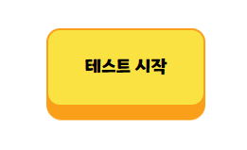
Button 컴포넌트 제작
Button 컴포넌트는 props로 부터 받아와야 할 값이 버튼의 텍스트, 이벤트 핸들러, 메인 색상, 서브 색상, Hover 시 색상의 값을 받아와야 합니다!
MyButton 이라고 명명한 이후, Styled-components 로 꾸미기
Styled-components 는 현재 컴포넌트에서 전달한 props 를 받아서 처리가 가능하므로 편리하게 랜더링 시점에 디자인이 결정 되는 다이나믹 디자인이 가능

Slide 131
import styled from 'styled-components';
export default function Button({
text,
clickEvent,
mainColor,
subColor,
hoverColor,
}) {
return (
<MyButton
onClick={clickEvent}
mainColor={mainColor}
subColor={subColor}
hoverColor={hoverColor}
>
{text}
</MyButton>
);
}
Styled-components 에 props 를 전달하기 위한 props 전달!
Src/component/Button.js

Slide 132
const MyButton = styled.a`
position: relative;
display: inline-block;
cursor: pointer;
vertical-align: middle;
text-decoration: none;
line-height: 1.6em;
font-size: 1.2em;
padding: 1.25em 2em;
background-color: ${(props) => props.mainColor};
border: 2px solid ${(props) => props.subColor};
border-radius: 0.75em;
user-select: none;
transition: transform 0.15s ease-out;
transform-style: preserve-3d;
margin-top: 1em;
전달 받은 props 의 사용
Props 를 인자로 받아서 Styled 에 적용이 가능!
Src/component/Button.js

Slide 133
&::before {
content: '';
position: absolute;
width: 100%;
height: 100%;
top: 0;
right: 0;
left: 0;
right: 0;
background: ${(props) => props.subColor};
border-radius: inherit;
box-shadow: 0 0 0 2px ${(props) => props.subColor};
transform: translate3d(0, 0.75em, -1em);
}
&:hover {
background: ${(props) => props.hoverColor};
transform: translateY(0.25em);
}
`;
SASS 와 마찬가지로 & 를 사용해서 스스로 지칭 가능!
가상 요소, 클래스 선택자 사용 가능
Src/component/Button.js

Slide 134
import styled from 'styled-components';
const MyButton = styled.a`
position: relative;
display: inline-block;
cursor: pointer;
vertical-align: middle;
text-decoration: none;
line-height: 1.6em;
font-size: 1.2em;
padding: 1.25em 2em;
background-color: ${(props) => props.mainColor};
border: 2px solid ${(props) => props.subColor};
border-radius: 0.75em;
user-select: none;
transition: transform 0.15s ease-out;
transform-style: preserve-3d;
margin-top: 1em;
&::before {
content: '';
position: absolute;
width: 100%;
height: 100%;
top: 0;
right: 0;
left: 0;
right: 0;
background: ${(props) => props.subColor};
border-radius: inherit;
box-shadow: 0 0 0 2px ${(props) => props.subColor};
transform: translate3d(0, 0.75em, -1em);
transition: transform 0.15s ease-out;
}
&:hover {
background: ${(props) => props.hoverColor};
transform: translateY(0.25em);
}
`;
export default function Button({
text,
clickEvent,
mainColor,
subColor,
hoverColor,
}) {
return (
<MyButton
onClick={clickEvent}
mainColor={mainColor}
subColor={subColor}
hoverColor={hoverColor}
>
{text}
</MyButton>
);
}
Src/component/Button.js
전체 코드

Slide 135
OrangeButton
으로 특수화!

Slide 136
OrangeButton 으로 특수화
기본이 되는 Button 컴포넌트를 만들었으므로 특수화를 사용하여 OrangeButton 컴포넌트를 제작해 봅시다!
원하는 텍스트와 색상 값을 props 로 전달하고, 이벤트 핸들러는 사용 시점에서 결정이 될 것이므로 그대로 전달만 합시다!

Slide 137
import Button from './Button';
export default function OrangeButton({ text, clickEvent }) {
return (
<Button
text={text}
clickEvent={clickEvent}
mainColor="#fae243"
subColor="#fa9f1a"
hoverColor="#faf000"
/>
);
}
Src/component/OrangeButton.js

Slide 138
OrangeButton
적용!

Slide 139
OrangeButton 적용
Start 컴포넌트에 OrangeButton 을 적용하여 봅시다!
import OrangeButton from './OrangeButton';
export default function Start() {
return (
<>
<Header>개발자 MBTI 조사</Header>
<MainImg src="/images/main.jpg" alt="메인 이미지" />
<SubHeader>
개발자가 흔히 접하는 상황에 따라서 MBTI 를 알아 봅시다!
</SubHeader>
<OrangeButton text="테스트 시작" />
</>
);
}
Src/component/Start.js

Slide 140
Styled-coponents
GlobalStyle

Slide 141
글로벌 스타일 적용!
리액트는 다양한 컴포넌트의 조합으로 사용이 됩니다!
그래서 보통 컴포넌트 단위로 디자인이 적용이 되죠
그런데, 페이지 전체에 대한 폰트 또는 기본 스타일이 필요하다면 어떻게 하면 될까요?

Slide 142
글로벌 스타일 적용!
SPA 인 경우는 App.css 에 글로벌 스타일을 적용하면 되고
MPA 인 경우에는 전체를 감싸는 최종 컴포넌트에 스타일을 적용 해도 됩니다!
다만, Styled-components 의 경우는 이러한 방식보다 자체 기능을 통해 전체 페이지에 글로벌 스타일을 적용합니다!

Slide 143
GlobalStyle 컴포넌트 제작하기
Components 폴더에 GlobalStyle.js 파일을 만들고 GlobalStyle 컴포넌트를 제작해 봅시다!
Styled-components 는 createGlobalStyle 이라는 메소드를 제공하여 글로벌 스타일 적용을 가능하게 합니다!
필요한 것들을 설정해 봅시다!

Slide 144
import { createGlobalStyle } from 'styled-components';
const GlobalStyle = createGlobalStyle`
@font-face {
font-family: 'ONE-Mobile-POP';
src: url('https://cdn.jsdelivr.net/gh/projectnoonnu/noonfonts_2105_2@1.0/ONE-Mobile-POP.woff') format('woff');
font-weight: normal;
font-style: normal;
}
body {
font-family: 'ONE-Mobile-POP', "Arial", sans-serif;
padding-top: 1em;
white-space: pre-wrap;
}
ul, ol {
list-style: none;
padding-left: 0px;
}
`; export default GlobalStyle;
Src/component/GlobalStyle.js

Slide 145
GlobalStyle 적용하기
만든 GlobalStyle 컴포넌트를 적용하고자 하는 App 의 최상단에 컴포넌트로 넣어주면 Global Style 이 적용이 됩니다!

Slide 146
import GlobalStyle from './components/GlobalStyle';
function App() {
return (
<>
<GlobalStyle />
<Main>
<Start />
</Main>
</>
);
}
export default App;
Src/App.js

Slide 147


Slide 148
페이지 분기 처리

Slide 149
페이지 분기 처리!
지금 만드는 App 은 페이지에 따라서 보여줘야 하는 부분이 다릅니다!
Page 가 0 이면 → Start 페이지 보여주기
Page 가 설문의 길이와 같이 같을 때 까지→ 설문 조사 페이지 보여주기
Page 가 설문의 길이를 넘어가면 → 결과 페이지 보여주기

Slide 150
페이지 분기 처리!
Page 의 상태에 따라서 각각의 페이지를 렌더링 하는 방식으로 분기 처리를 해봅시다!
리액트의 경우 라우팅 보다는 조건부 렌더링 또는 3항 연산자, if 문으로 처리 해주는 방법이 더 편리합니다!

Slide 151
import { useSelector } from 'react-redux';
import styled from 'styled-components';
import GlobalStyle from './components/GlobalStyle';
import Start from './components/Start'; function App() {
const page = useSelector((state) => state.mbti.page);
return (
<>
<GlobalStyle />
<Main>
{page === 0 ? <Start /> : <Mbti />}
</Main>
</>
);
}
export default App;
Store 의 page 값이 0 이면 Start 페이지를, 아닐 경우 Mbti 조사를 하는 Mbti 페이지를 보여주기
Src/App.js

Slide 152
Mbti 페이지
제작

Slide 153
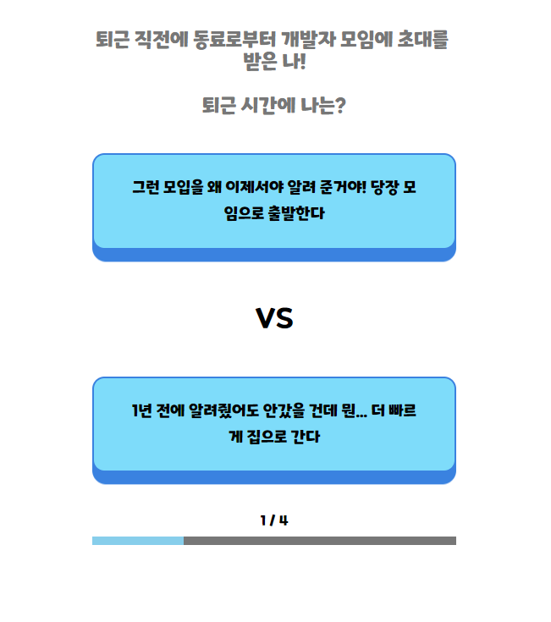

Slide 154
Mbti 페이지 제작하기
이제 설문을 하는 Mbti 페이지를 제작해 봅시다!
기존의 Button 컴포넌트를 활용해서 설문을 선택하는 SkyblueButton 컴포넌트를 작성하고 활용!
Page 의 번호를 가져와서 해당 번호에 맞는 설문의 text 값을 SkyblueButton 에 담아서 출력 하기!

Slide 155
SkyblueButton
특수화

Slide 156
SkyblueButton 특수화
기존 OrangeButton 을 활용하여 색상 값만 변경하여 Skyblue 버튼 만들기!

Slide 157
import Button from './Button';
export default function SkyblueButton({ text, clickEvent }) {
return (
<Button
text={text}
clickEvent={clickEvent}
mainColor="#7EDCFA"
subColor="#3A82E0"
hoverColor="#CFECF2"
/>
);
}
Src/component/SkyblueButton.js

Slide 158
페이지 제작

Slide 159
import { useSelector } from 'react-redux';
import styled from 'styled-components';
import SkyblueButton from './SkyblueButton';
export default function Mbti() {
const survey = useSelector((state) => state.mbti.survey);
const page = useSelector((state) => state.mbti.page);
return (
<>
<SurveyQuestion>{survey[page - 1].question}</SurveyQuestion>
<ul>
{survey[page - 1].answer.map((el, index) => {
return (
<li key={index}>
<SkyblueButton
text={el.text}
/>
{index === 0 && <Vs>VS</Vs>}
</li>
);
})}
</ul>
</>
);
}
Src/pages/Mbti.js
Store 에서 값 받아오기
설문 항목의 index 는 0 부터 시작이므로 page-1 의 인덱스로 접근하여 설문 항목 가져오기
선택지는 배열에 담겨 있으므로 map 메소드를 이용하여 각각의 버튼을 그려주기
Vs 는 처음에 한번만 그려지면 되므로 map 의 index 를 이용하여 조건부 렌더링 처리

Slide 160
const SurveyQuestion = styled.p`
font-size: 1.5em;
color: #777;
`;
const Vs = styled.p`
font-size: 2em;
padding-top: 1em;
`;
컴포넌트 디자인
Src/pages/Mbti.js

Slide 161
이벤트 핸들러에
액션 생성 함수 지정

Slide 162
액션 생성 함수 지정
이제 페이지를 넘기는 기능을 하는 액션 생성 함수인 next() 를 dispatch 를 이용하여 Reducer 에 전달해 봅시다!
Start 컴포넌트의 테스트 시작이라는 버튼에 지정!
Mbti 컴포넌트의 선택지 선택 버튼에 지정!

Slide 163
import { useDispatch } from 'react-redux';
import { next } from "../store/modules/mbti";
export default function Start() {
const dispatch = useDispatch();
return (
<>
<Header>개발자 MBTI 조사</Header>
<MainImg src="/images/main.jpg" alt="메인 이미지" />
<SubHeader>
개발자가 흔히 접하는 상황에 따라서 MBTI 를 알아 봅시다!
</SubHeader>
<OrangeButton text="테스트 시작" clickEvent={() => dispatch(next())} />
</>
);
}
useDispatch 훅으로 dispatch 지정
테스트 시작 버튼 클릭 시, next() 액션 생성 함수를 dispatch 로 reducer 에 전달
Src/pages/Start.js

Slide 164
import { useDispatch } from 'react-redux';
import { next } from "../store/modules/mbti";
export default function Mbti() {
const survey = useSelector((state) => state.mbti.survey);
const page = useSelector((state) => state.mbti.page);
const dispatch = useDispatch(); return (
<>
<SurveyQuestion>{survey[page - 1].question}</SurveyQuestion>
<ul>
{survey[page - 1].answer.map((el, index) => {
return (
<li key={index}>
<SkyblueButton
text={el.text}
clickEvent={() => { dispatch(next()) }}
/>
{index === 0 && <Vs>VS</Vs>}
</li>
);
})}
</ul>
</>
);
}
Src/pages/Mbti.js
설문 선택 시, next() 액션 생성 함수를 dispatch 로 reducer 에 전달

Slide 165
Progress Bar
만들기

Slide 166
Progress Bar 만들기
현 진행 상황을 보여주는 Progress Bar 도 만들어 봅시다!
Progress.js 컴포넌트 작성하기
Progress Bar 의 값은 현재 Page / 전체 설문 배열의 길이 값으로 표시하면 됩니다!
Progress Bar 의 바깥 부분을 먼저 그리고, 자식 요소가 부모의 크기를 상속 한 다음 색을 입혀서 % 로 구현

Slide 167
import styled from 'styled-components'; export default function Progress({ page, maxPage }) {
return (
<MyProgress>
<div>
{page} / {maxPage}
</div>
<Fill>
<Gauge percent={(page / maxPage) * 100}></Gauge>
</Fill>
</MyProgress>
);
}
% 로 게이지를 그릴 것이므로 %에 들어갈 숫자 값을 계산하여 전달
Src/component/Progress.js

Slide 168
const MyProgress = styled.div`
margin-top: 3em;
`;
const Fill = styled.div`
width: 100%;
height: 10px;
background-color: #777;
margin-top: 1em;
text-align: left;
`;
const Gauge = styled.div`
background-color: skyblue;
display: inline-block;
height: inherit;
position: relative;
top: -4px;
width: ${(props) => props.percent}%;
`;
Props 로 값을 전달 받아 게이지를 그려서 상황에 따라 처리
Src/component/Progress.js

Slide 169
Progress Bar
삽입

Slide 170
Progress Bar 삽입
만들어진 ProgressBar 를 삽입해 줍시다
Props 로 전달할 값은, 현재 page 값과 전체 설문의 수 이므로 해당 정보도 props 로 전달해 주면 됩니다!

Slide 171
export default function Mbti() {
const survey = useSelector((state) => state.mbti.survey);
const page = useSelector((state) => state.mbti.page);
const dispatch = useDispatch();
return (
<>
<SurveyQuestion>{survey[page - 1].question}</SurveyQuestion>
<ul>
{survey[page - 1].answer.map((el, index) => {
return (
<li key={index}>
<SkyblueButton
text={el.text}
clickEvent={() => {
dispatch(next());
}}
/>
{index === 0 && <Vs>VS</Vs>}
</li>
);
})}
</ul> <Progress page={page} maxPage={survey.length} />
</>
);
}
Src/component/Mbti.js
Progress 컴포넌트를 삽입하고 필요한 props 값도 전달!

Slide 172
결과를 만드는
Check() 삽입!

Slide 173
Check() 액션 생성 함수 삽입!
이제 페이지는 잘 넘어 갑니다!
그럼 MBTI 조사 결과 값을 만들어야 겠죠!?
해당 기능은 CHECK Action 이 담당합니다!

Slide 174
Check() 액션 생성 함수
// payload -> 선택에 다른 결과 값 result 전달 필요
export function check(result) {
return {
type: CHECK,
payload: { result },
};
}
Src/store/modules/mbti.js
Check() 액션 생성 함수는 결과 값 만을 전달 받네요?

Slide 175
리듀서에서의 동작
case CHECK:
return {
...state,
mbtiResult: state.mbtiResult + action.payload.result,
};
Src/store/modules/mbti.js
액션 생성 함수로 전달 받은 결과를 mbtiResult 라는 결과 문자열에 추가를 해주는 액션이 끝입니다!
그럼, check() 함수를 호출 할 때, 설문 객체에 포함 된 결과 문자열만 전달 하면 되겠군요!

Slide 176
survey: [
{
question:
'퇴근 직전에 동료로부터 개발자 모임에 초대를 받은 나!\n\n퇴근 시간에 나는?',
answer: [
{
text: '그런 모입을 왜 이제서야 알려 준거야! 당장 모임으로 출발한다',
result: 'E',
},
{
text: '1년 전에 알려줬어도 안갔을 건데 뭔... 더 빠르게 집으로 간다',
result: 'I',
},
],
},
이 Result 값만 전달 하면 됩니다!

Slide 177
Dispatch 로
Check() 전달!

Slide 178
return (
<>
<SurveyQuestion>{survey[page - 1].question}</SurveyQuestion>
<ul>
{survey[page - 1].answer.map((el, index) => {
return (
<li key={index}>
<SkyblueButton
text={el.text}
clickEvent={() => {
dispatch(check(el.result));
dispatch(next());
}}
/>
{index === 0 && <Vs>VS</Vs>}
</li>
);
})}
</ul>
<Progress page={page} maxPage={survey.length} />
</>
);
설문 항목에 있던 결과 문자열의 값을 check() 의 인자로 전달!
Src/component/Mbti.js

Slide 179
동작 확인

Slide 180
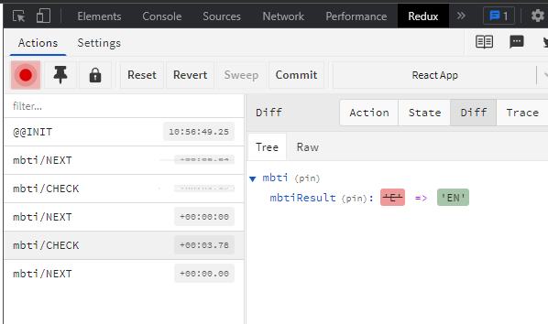
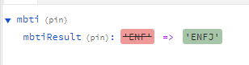
실제 동작이 잘 되는지 확인해 봅시다!
이럴 때 저번에 설치 해 두었던 Redux Devtools 가 역할을 합니다!

Slide 181
결과 출력
페이지 작성

Slide 182
SkyblueButton
특수화

Slide 183
PinkButton 특수화
기존 OrangeButton 을 활용하여 색상 값만 변경하여 PinkButton 만들기!

Slide 184
import Button from './Button';
export default function SkyblueButton({ text, clickEvent }) {
return (
<Button
text={text}
clickEvent={clickEvent}
mainColor="#7EDCFA"
subColor="#3A82E0"
hoverColor="#CFECF2"
/>
);
}
Src/component/SkyblueButton.js

Slide 185
이제 redux 에 모인 결과를 출력
MBTI 결과가 잘 반영 되는 것을 확인 하였으니, 해당 결과를 보여줄 결과 페이지인 Show.jsx 를 만들어 봅시다!
Show 페이지는 Mbti 최종 결과가 들어있는 mbtiResult 값과, Mbti 결과 값에 맞는 설명 + 이미지를 출력해 주면 됩니다!
먼저 텍스트 부터 입력해서 디자인 부터 하고 결과 값 출력을 해봅시다!

Slide 186
import styled from 'styled-components';
export default function Show() { return (
<>
<Header>당신의 개발자 MBTI 결과는?</Header>
<Explaination>결과 설명 출력</Explaination>
<Result>결과 출력</Result>
<Additional>이건 재미로 읽어 보세요!</Additional>
<AdditionalImg src={} alt="팩폭" />
<OrangeButton text="다시 검사하기" clickEvent={} />
</>
);
}
Src/component/Show.js

Slide 187
const Header = styled.p`
font-size: 3em;
`;
const Explaination = styled.p`
font-size: 1.5em;
color: #777;
`;
const Result = styled.p`
font-size: 3em;
color: dodgerblue;
`;
const Additional = styled.p`
font-size: 2em;
color: orange;
`;
const AdditionalImg = styled.img`
width: 500px;
transform: translateX(-35px);
`;
Src/component/Show.js

Slide 188
Redux 에서
결과 값 출력하기!

Slide 189
Redux 에서 결과 값 받아서 출력하기!
페이지 디자인은 마쳤으니 이제 Redux 에서 결과 값을 받아서 출력해 봅시다!
MBTI 결과는 Store 의 mbtiResult 에 있으므로 해당 값을 받아오기
그리고 설명은 각각의 MBTI 결과 값을 Key 로 가지는 객체로 선언을 하였기 때문에 편리하게 접근이 가능합니다!

Slide 190
export default function Show() {
const result = useSelector((state) => state.mbti.mbtiResult);
const explaination = useSelector((state) => state.mbti.explaination[result]);
const dispatch = useDispatch();
return (
<>
<Header>당신의 개발자 MBTI 결과는?</Header>
<Explaination>{explaination.text}</Explaination>
<Result>{result}</Result>
<Additional>이건 재미로 읽어 보세요!</Additional>
<AdditionalImg src={explaination.img} alt="팩폭" />
<PinkButton text="다시 검사하기" clickEvent={} />
</>
);
}
Src/component/Show.js

Slide 191
Reset()
액션 생성 함수 전달

Slide 192
다시하기 버튼 기능 추가!
이제 다시하기 버튼을 눌렀을 때, 페이지가 최초로 돌아가는 기능을 추가해 주면 됩니다!
이미 RESET 기능(page 를 0 으로 만들고,mbtiResult 를 초기화)은 구현이 되었으니 dispatch 를 통해 전달만 합시다!

Slide 193
import { useDispatch, useSelector } from "react-redux";
import styled from "styled-components";
import PinkButton from "../components/PinkButton";
import { reset } from "../store/modules/mbti";
export default function Show() {
const result = useSelector((state) => state.mbti.mbtiResult);
const explaination = useSelector((state) => state.mbti.explaination[result]);
const dispatch = useDispatch();
return (
<>
<Header>당신의 개발자 MBTI 결과는?</Header>
<Explaination>{explaination.text}</Explaination>
<Result>{result}</Result>
<Additional>이건 재미로 읽어 보세요!</Additional>
<AdditionalImg src={explaination.img} alt="팩폭" />
<PinkButton text="다시 검사하기" clickEvent={() => dispatch(reset())} />
</>
);
}
Src/pages/Show.jsx

Slide 194
App.js
분기 처리!

Slide 195
App.js 분기 처리
이제 결과 페이지도 보여줘야 하기 때문에, 결과 페이지에 대한 분기 처리도 해봅시다!
Page 가 0 → Start 컴포넌트
Page 가 1 ~ n → Mbti 컴포넌트
Page 가 n + 1 → Show 컴포넌트
If 문을 쓰는 것 보다는 간단하게 3항 연산자를 2중으로 써서 처리 해봅시다!

Slide 196
function App() {
const page = useSelector((state) => state.mbti.page);
const survey = useSelector((state) => state.mbti.survey);
return (
<>
<GlobalStyle />
<Main>
{page === 0 ? (
<Start />
) : page !== survey.length + 1 ? (
<Mbti />
) : (
<Show />
)}
</Main>
</>
);
}
Src/App.js

Slide 197


Slide 198


